Slide 1
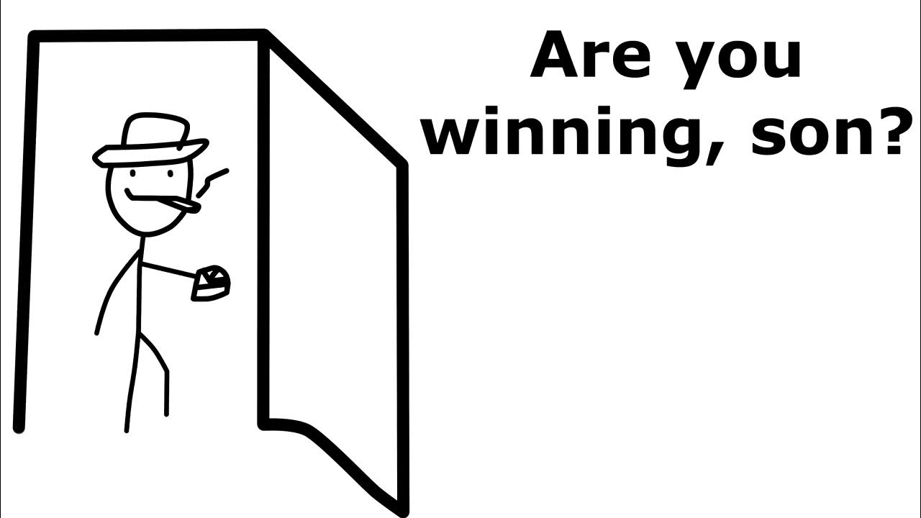

Slide 2
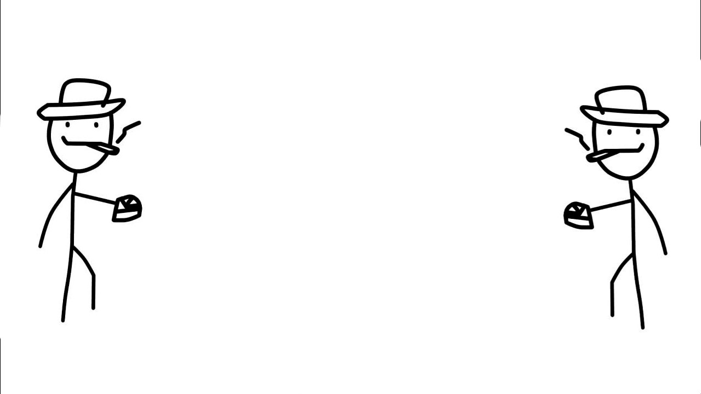
Цели и задачи
Цель проекта: создание развлекательного приложения
Задачи проекта:
Создать несколько режимов
Приятная визуальная часть
Стабильность работы

Slide 3
Использованные технологии
Доп. Библиотеки:
Pyqt6
Встроенные библиотеки:
1) Random
2) Os
3) sys

Slide 4
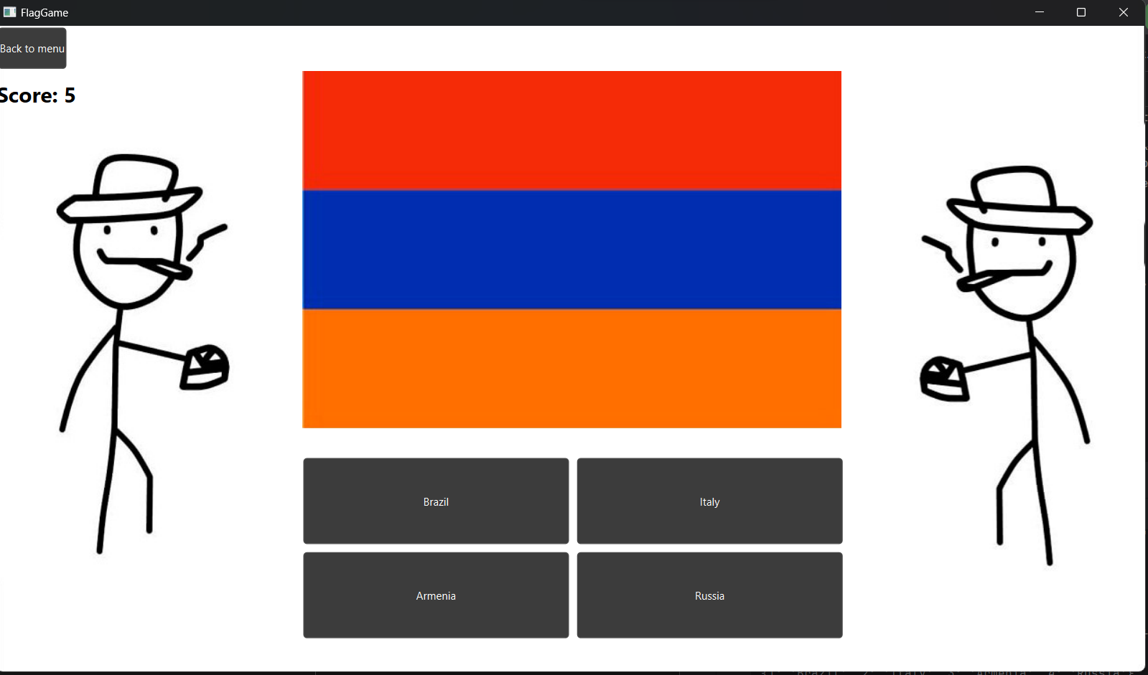
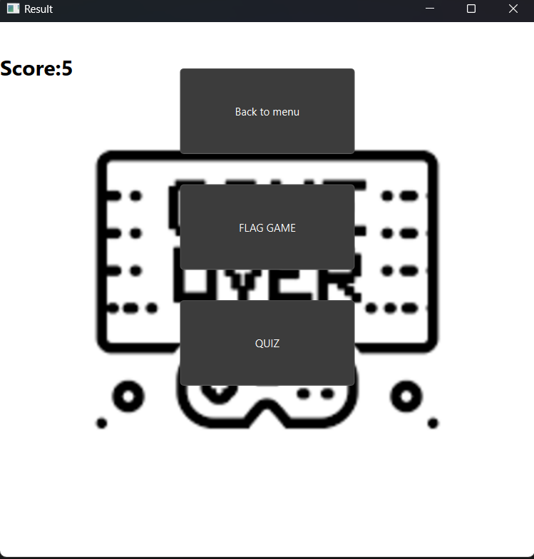
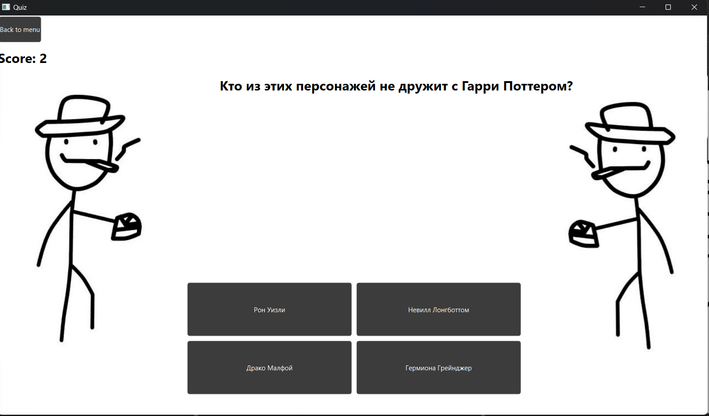
Примеры работы

Slide 5
Заключение
Проект не дошел до финальной стадии. Многое еще следует развивать и улучшать, например:
Увеличить количество флагов и вопросов для режимов
Создать более расширенную статистику

